Slide 1
Peut-on ignorer le prix du risque industriel?
Bernard Zimmern

Slide 2
Peut-on ignorer le prix du risque industriel ?
C’est le titre du sujet que je devais traiter et que je traiterai dans une seconde partie
Mais je suis tombé récemment sur une explication de la montée des inégalités observée par Piketty & Co., explication qui jette un jour nouveau sur la montée des inégalités.
Elle prouve qu’aux USA et dans les pays dynamiques d’Europe, les inégalités augmentent non pas parce que les riches s’enrichissent aux dépends des pauvres mais parce que ces pays accueillent un nombre croissant de pauvres qu’ils font sortir de la misère en leur procurant du travail.

Slide 3
1ère partie Les inégalités ne sont pas créées par les riches mais par le manque d’emplois

Slide 4
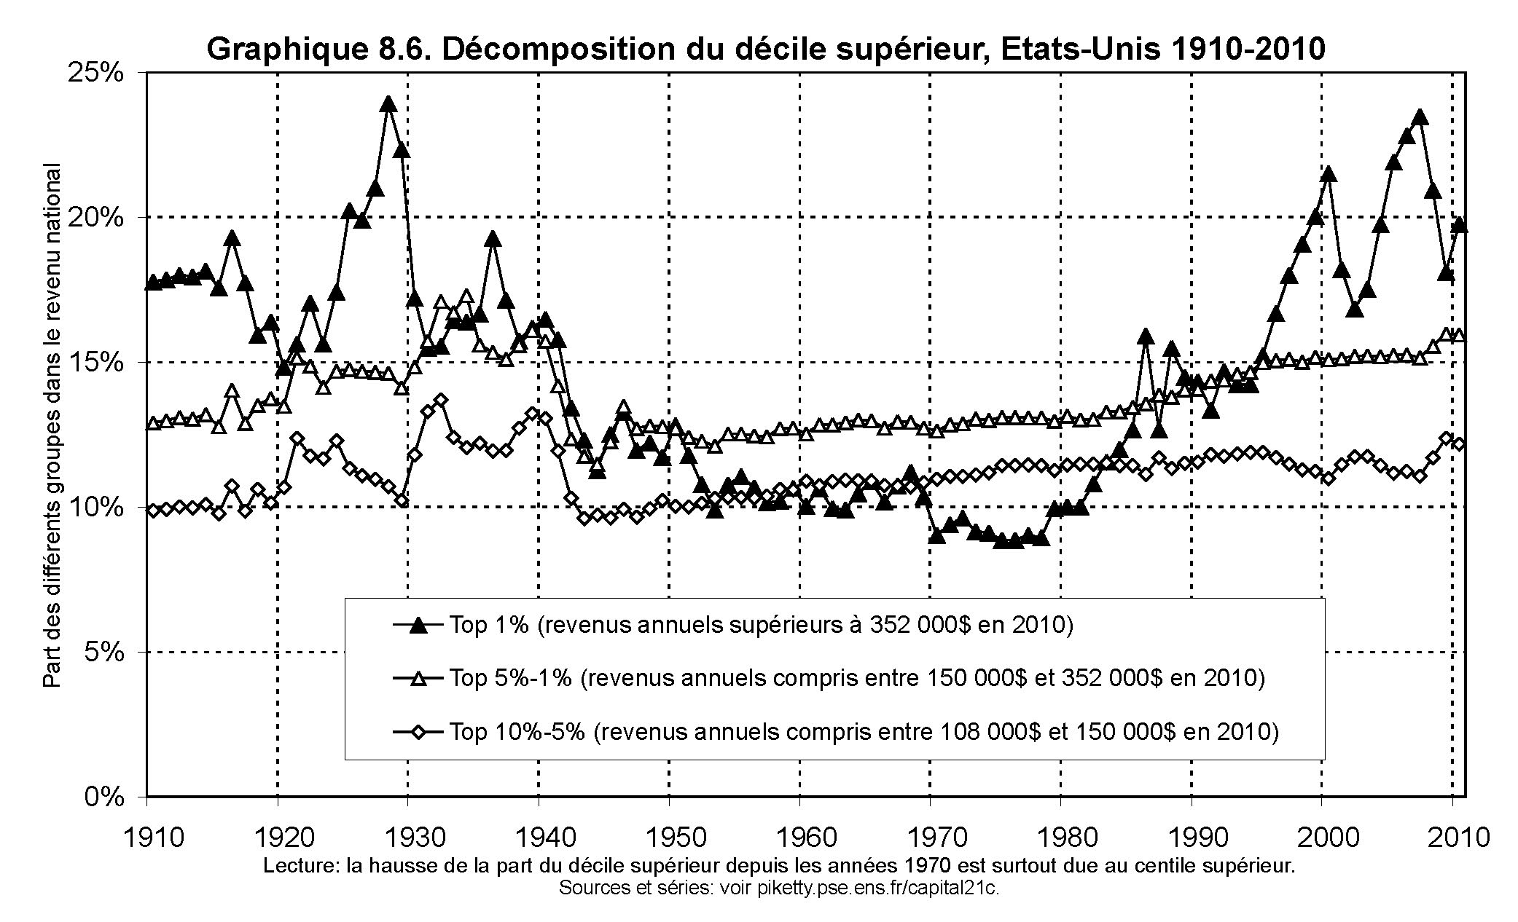
Le scandale dans l’univers statistique de Piketty & Co.

Slide 5
Comment les outils statistiques faussent notre vision
Les égalitaristes comme Piketty se servent pour dénoncer les inégalités et les riches de deux types de chiffres:
- La part des revenus d’une nation perçue par les 10% les plus riches ou les 1% ou les 0,1% ( 1 sur mille); ou la part de la fortune nationale détenue par les 10% les plus fortunés;
- des indices condensés comme l’indice de Gini
Petite plongée dans leurs outils pour comprendre leurs manipulations

Slide 6
L’outil statistique utilisé par Piketty: la distribution des revenus et patrimoines

Slide 7
Pour ceux que cela pourrait effrayer, comment on fait cette courbe

Slide 8
Répartir la richesse totale suivant le patrimoine

Slide 9
La répartition du patrimoine US suivant MJ
Notes:
Mother Jones extrême gauche; 30% SDF; pas les retraites le + important

Slide 10
La copula de Kennickell d’après le SCF
Notes:
Pareto: 80/20
Une des grandes lois de la nature: Mandelbrot (fractales et mon colleur à l’X) distribution des galaxies, des cours de bourse, des crues du Nil, des fortunes, de la taille des villes, des bruits dans lignes téléphoniques, etc.

Slide 11
Distribution cumulée (courbe de Lorenz)

Slide 12
Les riches s’enrichissent davantage

Slide 13
Ajout de pauvres augmente la part des 10%

Slide 14
L’accroissement de population fait croître mécaniquement la part des riches
Accroître la population fait automatiquement croître dans la même proportion le nombre absolu de personnes figurant dans les 10% (ou tout autre pourcentage) et automatiquement leur part dans la fortune totale augmente.
Par exemple, 10% de la population américaine représente 2,2 millions de personnes en 1980 mais 3,1 millions en 2010; si l’accroissement de population se fait essentiellement de personnes sans fortunes, 3,1 millions ont une part plus importante de la fortune totale que 2,2.
En utilisant la distribution de Lorenz des USA, cette part passe bien de 30% à 33% comme mesuré par Piketty.

Slide 15
Parallélisme immigration US & inégalités (Piketty)

Slide 16
Une vision perverse
En braquant notre vue sur le haut de la courbe de Lorenz, Thomas Piketty nous a fait croire que les riches s’enrichissaient aux dépends des pauvres.
Mais s’il est vrai que les riches se sont enrichis grâce à leurs entreprises innovatrices, ils ont permis a la population américaine de passer de 216 millions en 1980 à 310 en 2010,dont 30 millions d’immigrés (85% peu éduqués) en créant 50 millions d’emplois et en faisant passer le Japon puis la Chine de PVD en PD.
Piketty nous a fait voir le monde a l’envers et perdre de vue que l’emploi est au cœur de notre avenir, pas les inégalités.
Notes:
Si au lieu d’ajouter des pauvres, une partie de la population tombe au chômage, la part des 10% croît. C’est le cas de la France depuis 2008

Slide 17
2ème partie Nous avons besoin des riches pour créer des emplois

Slide 18
Les entreprises existantes perdent des emplois
- Obsolescence technologique
- Concurrence des PVD: ils copient, nous devons inventer
- Les étatistes multiplient les interventions paralysantes pour justifier leur existence
- Le mythe de la redistribution du riche au pauvre: 1,3% sur 55% mais 9% de plus que USA pour fonction publique
Notes:
3% - 1,2 %= 1,8%

Slide 19
La grande famille des créateurs financeurs
Les créations d’entreprises de croissance demandent des fonds (20.000 €/emploi)
Entre la famille (<100.000 €) et le capital-risque( >1 million), il n’y a pas d’organisme qui puisse intervenir massivement.
Il faut des financeurs privés, les Business Angels, dont 70 à 80% sont eux-mêmes des entrepreneurs ayant réussi et expérimentés
Ils investissent 25 milliards aux USA et leur absence en France se traduit par un trou de 4 milliards d’euros.
Le risque financier est énorme: 50% des nouvelles entreprises disparues en 5 ans
Le rôle de l’Etat est d’agir en soutien par la fiscalité: SubS (USA), EIS (UK)

Slide 20
Les seuls bons investisseurs sont entrepreneurs; ces entrepreneurs sont des riches
Les seuls à y réussir sont les Business Angels, des petits riches, mettons de 2 à 20 millions de fortune, le gros du 1% des plus riches
70 à 80% des BA sont eux-mêmes des entrepreneurs
L’ANVAR: 200 millions francs de pertes en 1978, 261 millions de pertes en 2005. Sur 100 mis par l’Etat, 40 perdus, 30 en frais, reste 30. Les BA gagnent +25% par an.

Slide 21
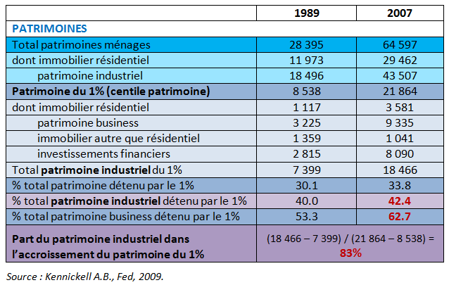
Le 1% dans l’investissement américain
Total US

Slide 22
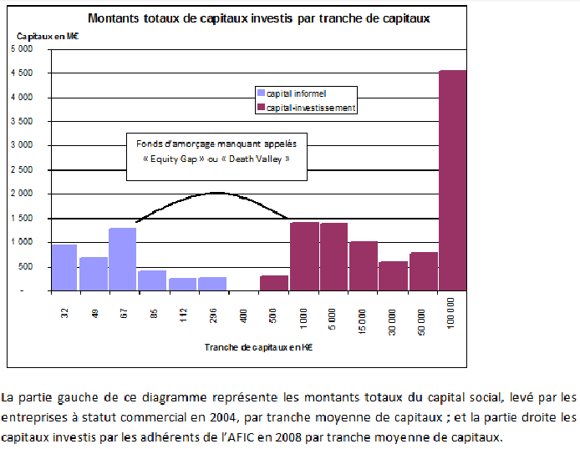
Le rôle du 1% dans les créations

Slide 23
Le bilan sur les entreprises et l’emploi

Slide 24
Bercy: l’égalité suivant Piketty, plutôt que pousser les riches à s’enrichir en investissant
Pas de loi fiscale encourageant les riches à s’enrichir
Seulement encourager les collections et tableaux
Matraquer les plus-values qui sont la seule compensation du risque
Copier les Chinois?

